Slide 1
Fabio Fossa
fabio.fossa@polimi.it
ΑΥΤΟΜΑΤΟΠΟΙΗΣΗ ΤΗΣ ΟΔΗΓΗΣΗΣ:
ΜΙΑ ΗΘΙΚΗ ΠΡΟΟΠΤΙΚΗ

Slide 2
Στόχοι
Παρουσίαση της αυτοματοποίησης της οδήγησης και της ηθικής της σημασίας
Ανάλυση τριών ηθικών ζητημάτων :
Ø Ασφάλεια
Ø Βιωσιμότητα
Ø Ευθύνη
Συζήτηση αναπόφευκτων ηθικών διλημμάτων σύγκρουσης

Slide 3
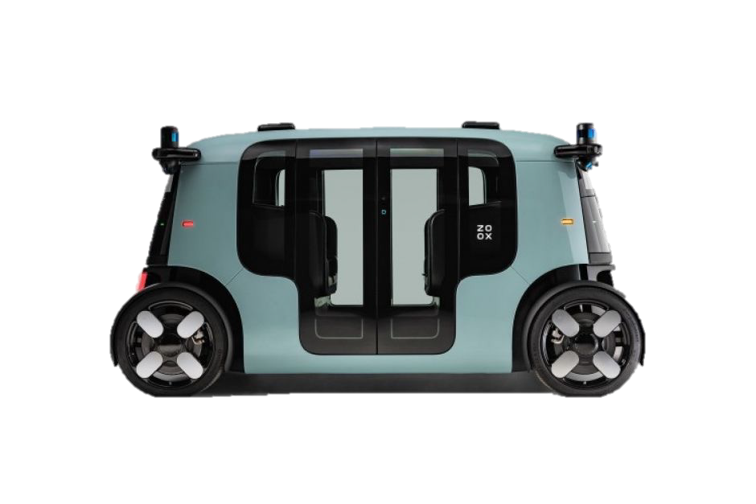
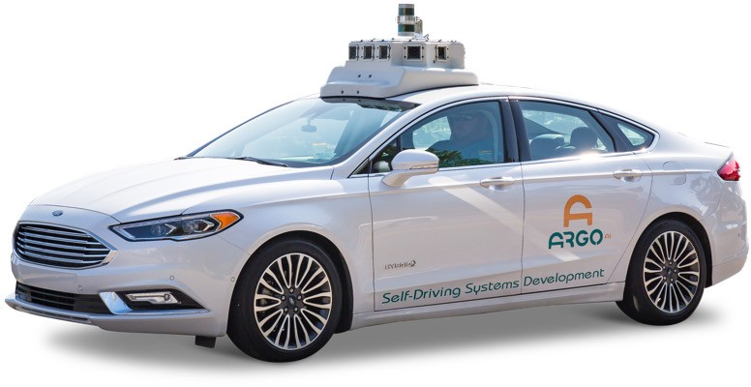
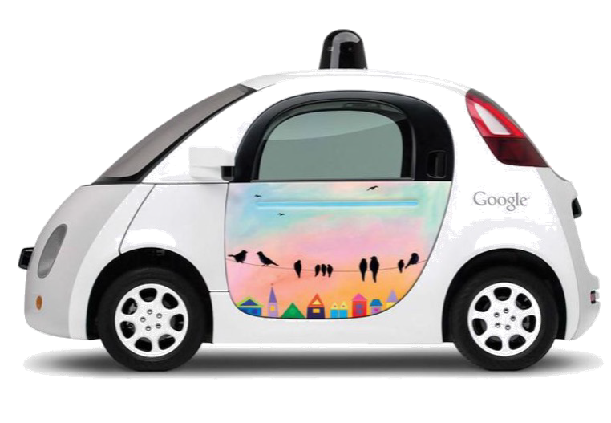
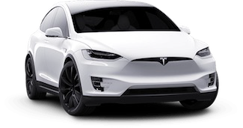
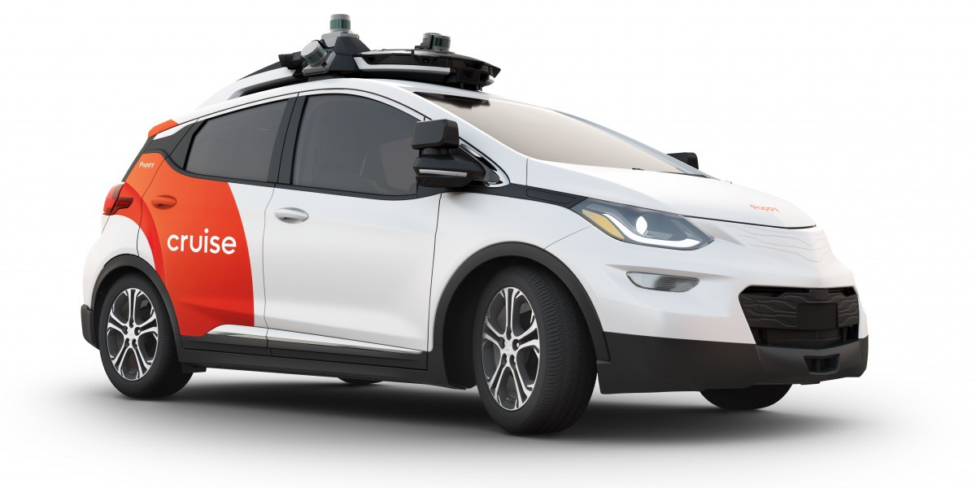
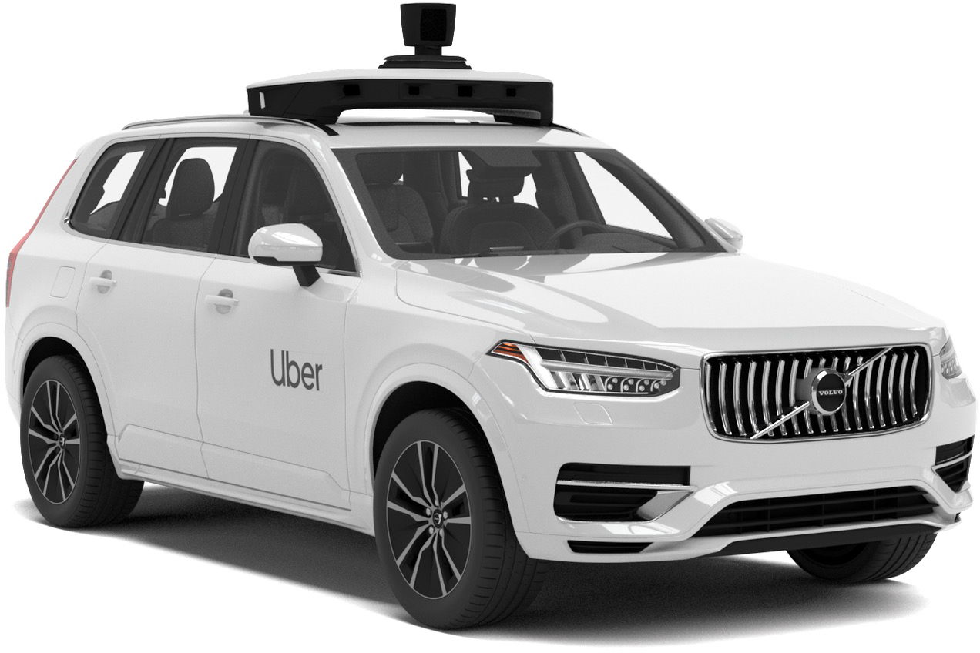
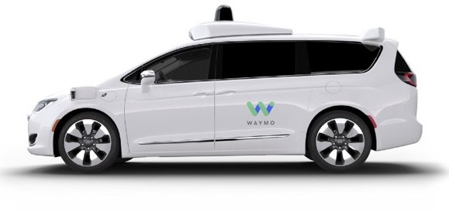
Αυτοματοποίηση της Οδήγησης

Slide 4
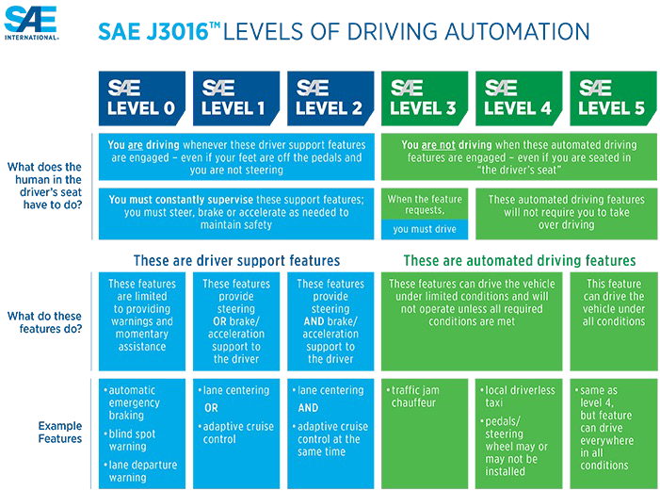
Αυτοματοποίηση της Οδήγησης
Operational Design Domain

Slide 5
Ηθική της αυτοματοποίησης της οδήγησης
Ποιο;
Τεχνικά ζητήματα: Επίπεδο 5 Αυτονομία

Slide 6
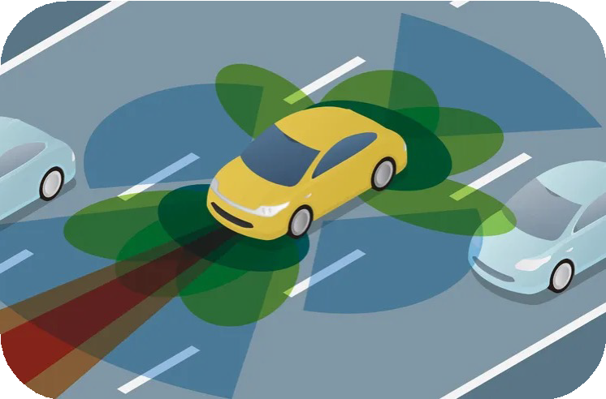
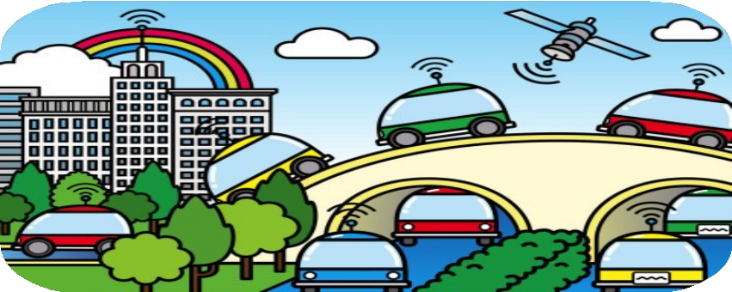
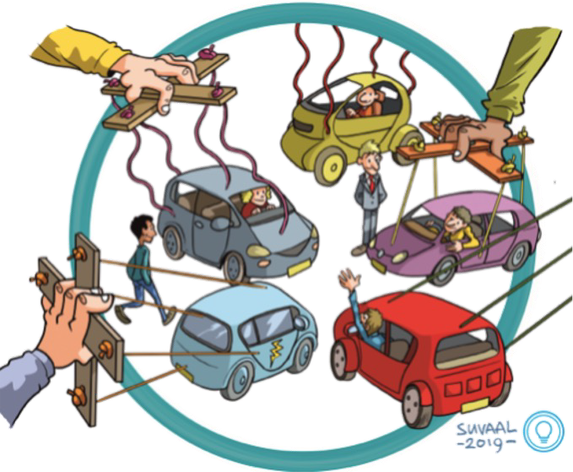
Ηθική της αυτοματοποίησης της οδήγησης
Ασφάλεια
Βιωσιμότητα
Κατανομή αρμοδιοτήτων

Slide 7
Ηθική της αυτοματοποίησης της οδήγησης
Ηθική
Πολιτική
Ποιο;
Τεχνικά ζητήματα: Επίπεδο 5 Αυτονομία
Κανονισμός

Slide 8
Ηθική της αυτοματοποίησης της οδήγησης
Ηθική
Πολιτική
Σχεδιασμός
Ποιο;
Τεχνικά ζητήματα: Επίπεδο 5 Αυτονομία
Κανονισμός
↑Κοινωνική εμπιστοσύνη↑

Slide 9
Ασφάλεια

Slide 10
Το επιχείρημα της ασφάλειας
Παραδοσιακά προβλήματα: ‘συνήθεις’ κίνδυνοι κινητικότητας
Τεχνητή Νοημοσύνη: νέες ευκαιρίες!
ΤΕΡΑΣΤΙΕΣ προοπτικές – θεωρητικά, τουλάχιστον:
☞ Έως και το 90% των τροχαίων ατυχημάτων προκαλείται από ανθρώπινο λάθος (γραπτά μηνύματα και οδήγηση, οδήγηση υπό την επήρεια αλκοόλ, ύπνος στο τιμόνι, κόπωση, οδική συμπεριφορά, άγχος …)
☞ 1.3 εκατομμύρια θάνατοι ετησίως παγκοσμίως
Πολλές συγκρούσεις θα μπορούν να αποφευχθούν!
Αφαιρώντας τον ανθρώπινο έλεγχο και παραδίδοντάς τον σε αξιόπιστα συστήματα, η αυτοματοποίηση της οδήγησης θα μπορούσε να μειώσει δραματικά τα ατυχήματα και τους θανάτους από τροχαία ατυχήματα

Slide 11
The Safety Argument
Παραδοσιακά προβλήματα: ‘συνήθεις’ κίνδυνοι κινητικότητας
Τεχνητή Νοημοσύνη: νέες ευκαιρίες, νέα ρίσκα!
ΤΕΡΑΣΤΙΕΣ προοπτικές – θεωρητικά, τουλάχιστον:
☞ Έως και το 90% των τροχαίων ατυχημάτων προκαλείται από ανθρώπινο λάθος (γραπτά μηνύματα και οδήγηση, οδήγηση υπό την επήρεια αλκοόλ, ύπνος στο τιμόνι, κόπωση, οδική συμπεριφορά, άγχος …)
☞ 1.3 εκατομμύρια θάνατοι ετησίως παγκοσμίως
Πολλές συγκρούσεις θα μπορούν να αποφευχθούν!
Αφαιρώντας τον ανθρώπινο έλεγχο και παραδίδοντάς τον σε αξιόπιστα συστήματα, η αυτοματοποίηση της οδήγησης θα μπορούσε να μειώσει δραματικά τα ατυχήματα και τους θανάτους από τροχαία ατυχήματα

Slide 12
Ασφάλεια και Ιδιωτικότητα

Slide 13
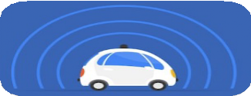
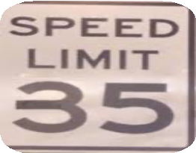
Ασφάλεια

Slide 14
Ιδιωτικότητα

Slide 15
Ασφάλεια & Ιδιωτικότητα
Τα αυτόνομα οχήματα εγκυμονούν κινδύνους τόσο για τα κοινά οχήματα όσο και για τα πληροφοριακά συστήματα

Slide 16
Ασφάλεια & Ιδιωτικότητα
Τα αυτόνομα οχήματα εγκυμονούν κινδύνους τόσο για τα κοινά οχήματα όσο και για τα πληροφοριακά συστήματα
☞διπλή πρόκληση ασφάλειας :
-Να κατασκευάζονται ασφαλή οχήματα : συνήθη ζητήματα (αντοχή σε σύγκρουση, αξιοπιστία), αλλά και σφάλματα, προβλήματα λογισμικού, βλάβες αισθητήρων, προβλήματα επικοινωνίας …
- Να κατασκευάζονται ασφαλισμένα οχήματα : υποχρεώσεις ψηφιακών υποδομών, υποκλοπή, εξωτερικές επιθέσεις, κλοπές δεδομένων, διαρροές δεδομένων...

Slide 17
Ασφάλεια & Ιδιωτικότητα
Τα αυτόνομα οχήματα εγκυμονούν κινδύνους τόσο για τα κοινά οχήματα όσο και για τα πληροφοριακά συστήματα
☞διπλή πρόκληση ασφάλειας :
-Να κατασκευάζονται ασφαλή οχήματα : συνήθη ζητήματα (αντοχή σε σύγκρουση, αξιοπιστία), αλλά και σφάλματα, προβλήματα λογισμικού, βλάβες αισθητήρων, προβλήματα επικοινωνίας …
- Να κατασκευάζονται ασφαλισμένα οχήματα : υποχρεώσεις ψηφιακών υποδομών, υποκλοπή, εξωτερικές επιθέσεις, κλοπές δεδομένων, διαρροές δεδομένων...
☞ θέματα ιδιωτικού απορρήτου :
- Για τη σωστή λειτουργία των αυτόνομων οχημάτων, πρέπει να συλλέγεται, να διαμοιράζεται και να αποθηκεύεται ένας τεράστιος όγκος δεδομένων. : προσωπικά δεδομένα επίσης!
-Ορισμοί της ιδιωτικότητας και των ευαίσθητων δεδομένων όπως εμπλέκονται στην ΕΕ
-Προστασία της ιδιωτικότητας στο σύνολο της υποδομής
-Ενημερωμένη συγκατάθεση (…)

Slide 18
Ασφάλεια
Θετικά:
☞Αναστοχασμός με κριτική σκέψη σχετικά με τις ευκαιρίες και τους κινδύνους που σχετίζονται με την ηθικήrisks
☞Ενσωμάτωση ηθικών προβληματισμών στις διαδικασίες σχεδιασμού
☞ Παροχή αποτελεσματικών ρυθμίσεων, μέτρων πολιτικής και θεσμικής υποστήριξης, για την ασφαλή κινητικότητα

Slide 19
Βιωσιμότητα

Slide 20
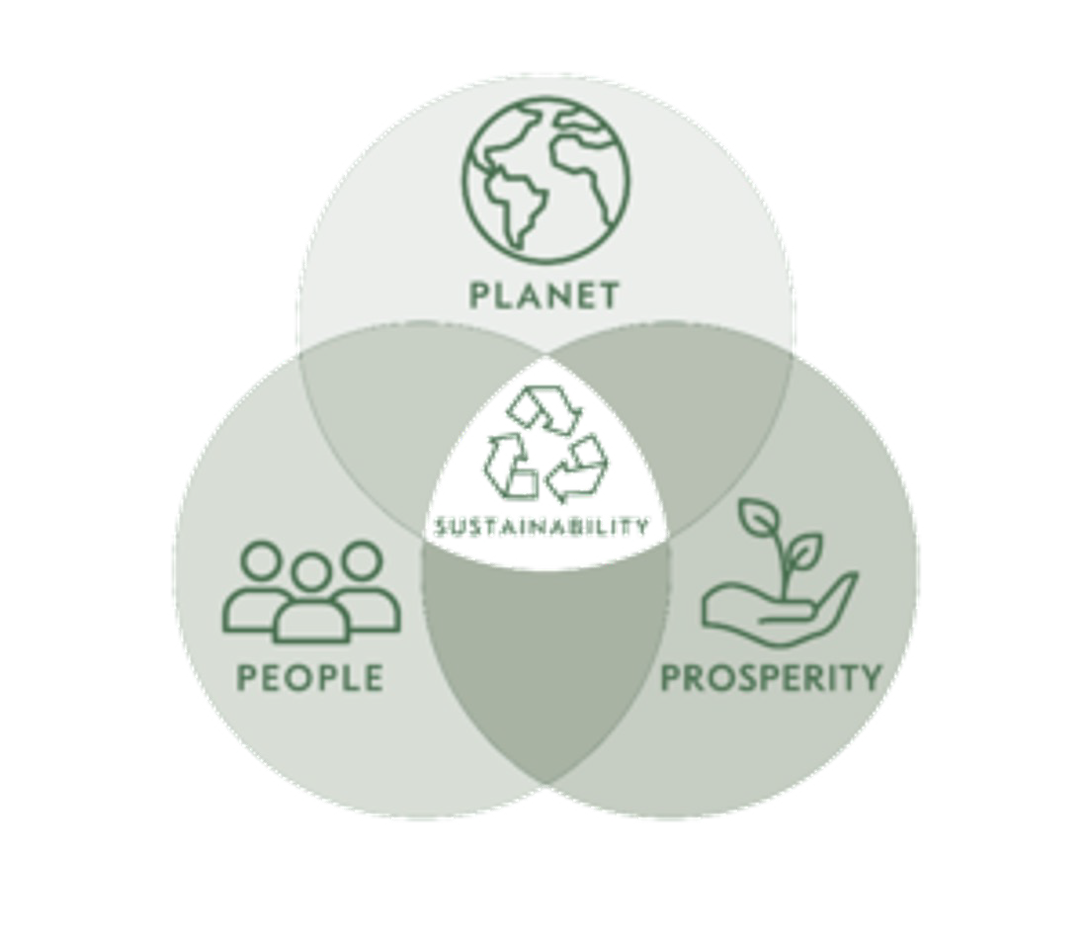
Περιγραφές Βιωσιμότητας

Slide 21
Περιγραφές Βιωσιμότητας
Βελτιστοποίηση της κυκλοφορίας και νέα πρότυπα κινητικότητας
-Μειωμένη κατανάλωση καυσίμων (ατμοσφαιρική ρύπανση)
-Μειωμένες εκπομπές CO2 (υπερθέρμανση του πλανήτη)
-Μειωμένη χρήση της γης

Slide 22
Περιγραφές Βιωσιμότητας
Βελτιστοποίηση της κυκλοφορίας και νέα πρότυπα κινητικότητας
-Μειωμένη κατανάλωση καυσίμων (ατμοσφαιρική ρύπανση)
-Μειωμένες εκπομπές CO2 (υπερθέρμανση του πλανήτη)
-Μειωμένη χρήση της γης
Περισσότερος πλούτος
-Νέες επιχειρηματικές ευκαιρίες
-Νέες θέσεις εργασίας

Slide 23
Περιγραφές Βιωσιμότητας
Βελτιστοποίηση της κυκλοφορίας και νέα πρότυπα κινητικότητας
- Μειωμένη κατανάλωση καυσίμων (ατμοσφαιρική ρύπανση)
-Μειωμένες εκπομπές CO2 (υπερθέρμανση του πλανήτη)
-Μειωμένη χρήση της γης
Περισσότερος πλούτος
Αύξηση της ευημερίας
- Λιγότερος χρόνος στη κίνηση
- Καμία χρονική επιβάρυνση στην οδήγηση
- Βελτιωμένες επιλογές κινητικότητας
- Ενσωμάτωση
-Νέες επιχειρηματικές ευκαιρίες
-Νέες ευκαιρίες εργασίας

Slide 24
Περιγραφές Βιωσιμότητας
Βελτιστοποίηση της κυκλοφορίας και νέα πρότυπα κινητικότητας
- Μειωμένη κατανάλωση καυσίμων (ατμοσφαιρική ρύπανση)
-Μειωμένες εκπομπές CO2 (υπερθέρμανση του πλανήτη)
-Μειωμένη χρήση της γης
Rebound
effect
Empty trips
Beyond
Private
property
Data Centres
Περισσότερος πλούτος
Αύξηση της ευημερίας
- Λιγότερος χρόνος στη κίνηση
- Καμία χρονική επιβάρυνση στην οδήγηση
- Βελτιωμένες επιλογές κινητικότητας
- Ενσωμάτωση
-Νέες επιχειρηματικές ευκαιρίες
-Νέες ευκαιρίες εργασίας

Slide 25
Περιγραφές Βιωσιμότητας
Βελτιστοποίηση της κυκλοφορίας και νέα πρότυπα κινητικότητας
- Μειωμένη κατανάλωση καυσίμων (ατμοσφαιρική ρύπανση)
-Μειωμένες εκπομπές CO2 (υπερθέρμανση του πλανήτη)
-Μειωμένη χρήση της γης
Rebound
effect
Empty trips
Beyond
Private
property
Data Centres
Περισσότερος πλούτος
Αύξηση της ευημερίας
- Λιγότερος χρόνος στη κίνηση
- Καμία χρονική επιβάρυνση στην οδήγηση
- Βελτιωμένες επιλογές κινητικότητας
- Ενσωμάτωση
More time to do
what
-Νέες επιχειρηματικές ευκαιρίες
-Νέες ευκαιρίες εργασίας
Technological
unemployment

Slide 26
Προσοχή στις ιστορίες περί ηθικής καινοτομίας!
?
Τα ηθικά επιτεύγματα εξαρτώνται από τον τρόπο με τον οποίο η κοινωνία διαμορφώνει την αυτοματοποίηση της οδήγησης
Η ηθική δέσμευση και η υπευθυνότητα είναι καθοριστικής σημασίας

Slide 27
Κατανομή ευθυνών

Slide 28
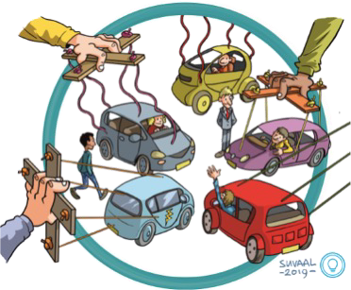
Κατανομή ευθυνών
Ποιος θα είναι υπεύθυνος για τις ζημίες που προκαλούνται από ατυχήματα στα οποία εμπλέκονται αυτόνομα οχήματα;

Slide 29
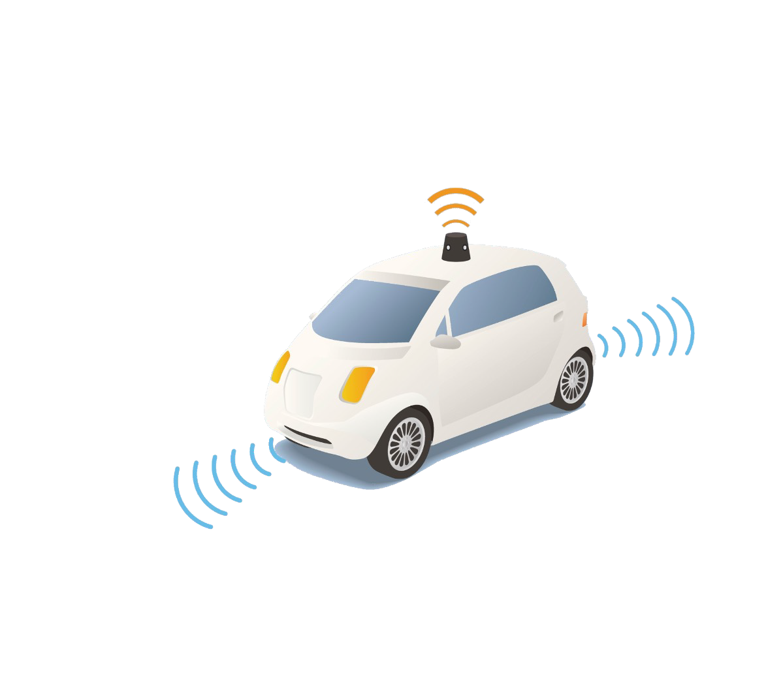
Κατανομή ευθυνών
Ποιος θα είναι υπεύθυνος για τις ζημίες που προκαλούνται από ατυχήματα στα οποία εμπλέκονται αυτόνομα οχήματα;
- Τα ίδια τα συστήματα;

Slide 30
Κατανομή ευθυνών
Ποιος θα είναι υπεύθυνος για τις ζημίες που προκαλούνται από ατυχήματα στα οποία εμπλέκονται αυτόνομα οχήματα;
- Τα ίδια τα συστήματα; ΟΧΙ
?

Slide 31
Κατανομή ευθυνών
Ποιος θα είναι υπεύθυνος για τις ζημίες που προκαλούνται από ατυχήματα στα οποία εμπλέκονται αυτόνομα οχήματα;
-Τα ίδια τα συστήματα; OXI
-Οι επιβάτες;
-Οι ιδιοκτήτες;
-Οι σχεδιαστές/προγραμματιστές;
-Οι παραγωγοί;
-Οι ρυθμιστές
-Κανείς, μόνο το ασφαλιστικό σύστημα;
?

Slide 32
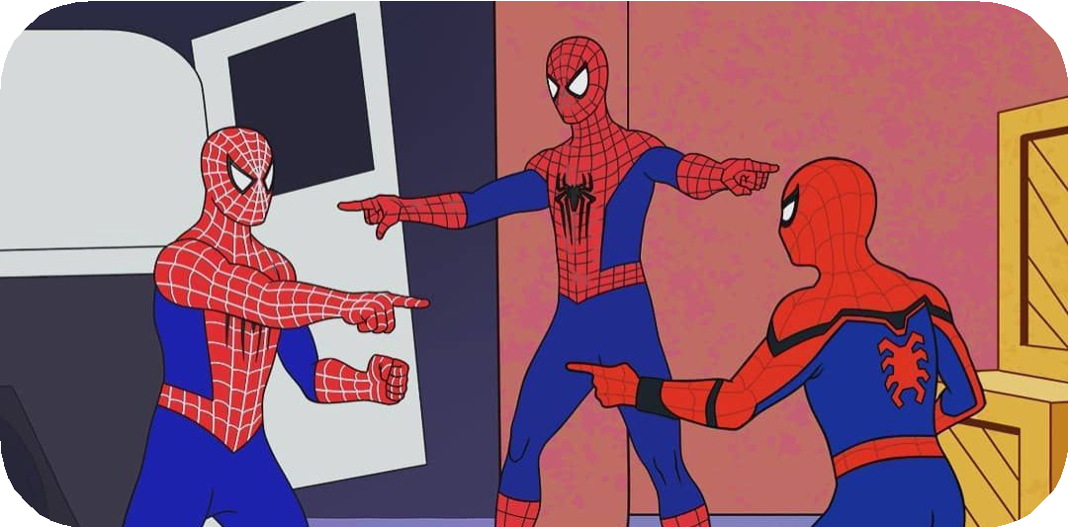
Κατανομή ευθυνών
Ποιος θα είναι υπεύθυνος για τις ζημίες που προκαλούνται από ατυχήματα στα οποία εμπλέκονται αυτόνομα οχήματα;
-Τα ίδια τα συστήματα; OXI
-Οι επιβάτες;
-Οι ιδιοκτήτες;
-Οι σχεδιαστές/προγραμματιστές;
-Οι παραγωγοί;
-Οι ρυθμιστές
-Κανείς, μόνο το ασφαλιστικό σύστημα;
?

Slide 33
Κατανομή ευθυνών
16 Sept. 2020
17 Sept. 2020
25 Jan. 2022
28 Mar. 2022

Slide 34
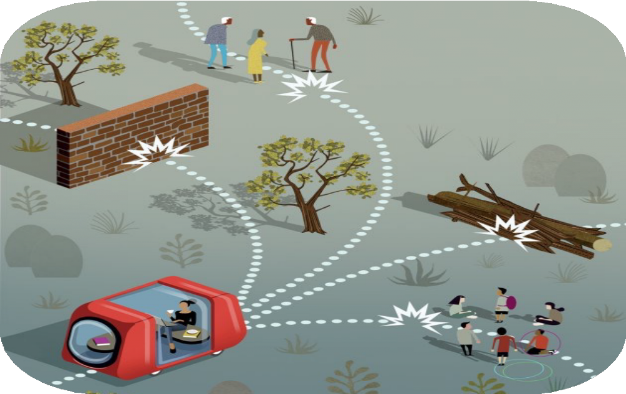
Αναπόφευκτες συγκρούσεις

Slide 35
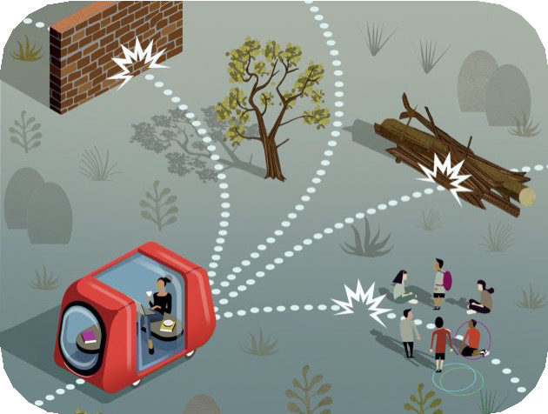
Αναπόφευκτες συγκρούσεις
Οι αναπόφευκτες συγκρούσεις αποτέλεσαν πρωταρχική ανησυχία στην ηθική συζήτηση για την αυτόνομη οδήγηση
Ε: πώς θα πρέπει το σύστημα να χειρίζεται ηθικά φορτισμένες καταστάσεις - δηλαδή καταστάσεις όπου η βλάβη είναι αναπόφευκτη αλλά μπορεί να κατανεμηθεί με διαφορετικούς τρόπους. ☞ Αλγόριθμοι ατυχημάτων
δικαιώματα καθήκοντα
οχι στις διακρίσεις συνέπειες
προστασία των παιδιών
θυσία επιβατών
θυσία παρευρισκόμενων
να σωθούν περισσότερες ζωές

Slide 36
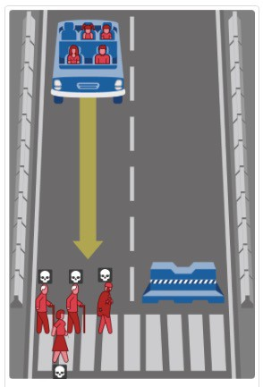
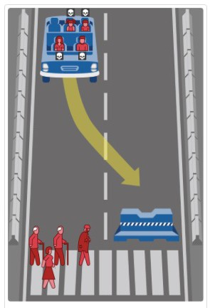
Αναπόφευκτη Σύγκρουση
Ένα αυτόνομο αυτοκίνητο με ξαφνική βλάβη στα φρένα πλησιάζει σε διάβαση πεζών.
Τι πρέπει να κάνει;

Slide 37
Αναπόφευκτη Σύγκρουση
Ένα αυτόνομο αυτοκίνητο με ξαφνική βλάβη στα φρένα πλησιάζει σε διάβαση πεζών.
Τι πρέπει να κάνει;
Επιλογή A
Ενέργεια: δεν στρίβει
Συνέπειες: Πεθαίνουν πεζοί
2 ηλικιωμένοι
1 άστεγος
1 υπέρβαρη γυναίκα
Ασφαλείς επιβάτες:
1 άντρας
1 γυναίκα
1 μικρό κορίτσι
1 μικρό αγόρι

Slide 38
Αναπόφευκτη Σύγκρουση
Ένα αυτόνομο αυτοκίνητο με ξαφνική βλάβη στα φρένα πλησιάζει σε διάβαση πεζών.
Τι πρέπει να κάνει;
Επιλογή A
Ενέργεια: δεν στρίβει
Συνέπειες: Πεθαίνουν πεζοί
2 ηλικιωμένοι
1 άστεγος
1 υπέρβαρη γυναίκα
Ασφαλείς επιβάτες:
1 άντρας
1 γυναίκα
1 μικρό κορίτσι
1 μικρό αγόρι
Επιλογή Β
Ενέργεια: στρίβει
Συνέπειες: Πεθαίνουν οι επιβάτες
1 άντρας
1 γυναίκα
1 μικρό κορίτσι
1 μικρό αγόρι
Πεζοί ασφαλείς: 2 ηλικιωμένοι
1 άστεγος
1 υπέρβαρη γυναίκα

Slide 39
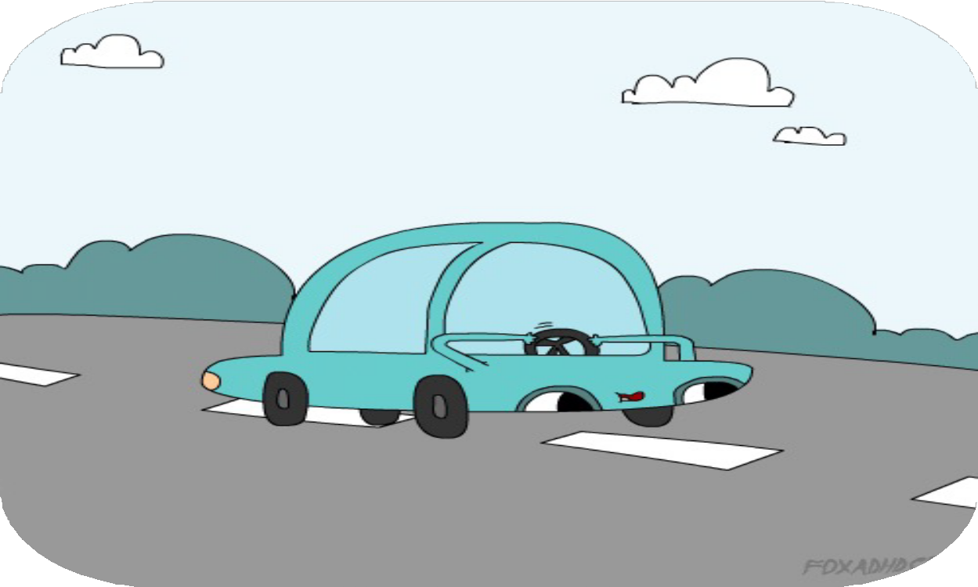
Ευχαριστώ για την προσοχή
Ερωτήσεις;

